Slide 1



Slide 2


依拉环素治疗脓毒血症合并肝功能不全的病例分享

Slide 3

● 病例简介
摘要
1.独特性：患者不明原因感染入住ICU，抗感染治疗效果不佳，后续诊断为血流CRAB感染，给予依拉环素治疗后好转。
2.背景：患者老年男性，因发热3天，发作性口角歪斜、左侧上肢肢体无力加重2天入院，入院后意识不清，血压明显下降，排查各种原因后考虑CRAB血流感染，且患者肝功能差，选用依拉环素治疗。

Slide 4
● 患者基础信息
1.人口学信息：73岁，男性，务农，
2.主诉：发热3天，发作性口角歪斜、左侧上肢肢体无力加重2天
3.既往史：既往体健

Slide 5
● 入院后检查
1.体格检查：
T：37.5摄氏度，P:100次/分，R:27次/分，BP:156/86mmHg，双侧瞳孔等大等圆，对光灵敏，双肺呼吸音粗，心律齐，未见特殊阳性体征。
2.辅助检查：
2025年2月24头颅胸部全腹部：颅内无明显异常，双肺感染，双侧胸腔积液，腹部无明显异常。

Slide 6
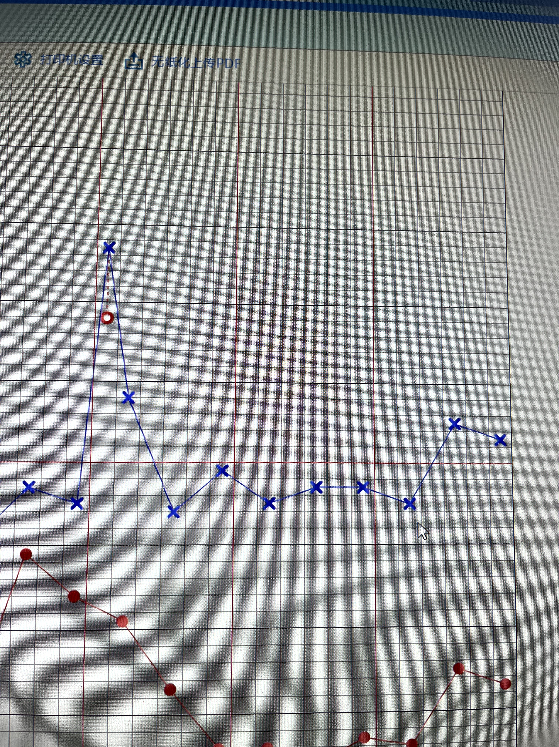
● 入院后检查
3.影像学检查：

Slide 7
● 诊断评估
诊断评估
1.初步诊断：脓毒症，感染性休克
2.诊断依据：血培养提示CRAB
3.鉴别诊断：TTP：骨髓穿刺已排除。颅内感染：脑脊液NGS已排除。

Slide 8
● 治疗过程
1.药物（依拉环素50mg q12h联合多粘菌素B 75mg q12h使用时间：3月4日至3月9日）
2.手术（无）

Slide 9
● 治疗过程
3.微生物/病理结果（血培养多重耐药鲍曼不动杆菌）
4.方案调整（无）
5.指标追踪（体温逐步恢复，炎症指标下降）

Slide 10
● 治疗过程
3.时间轴记录:(折线图)

Slide 11

● 诊疗体会
1.疗效评价：该抗感染方案证实有效，体温下降，感染指标下降，未出现明显毒副作用。
2.局限性：无
3.结论：依拉环素在肝功能不全合并血流感染患者中使用较为安全，未产生明显肝损伤，且疗效明显。

Slide 12
感谢观看
敬请指导

